Slide 1
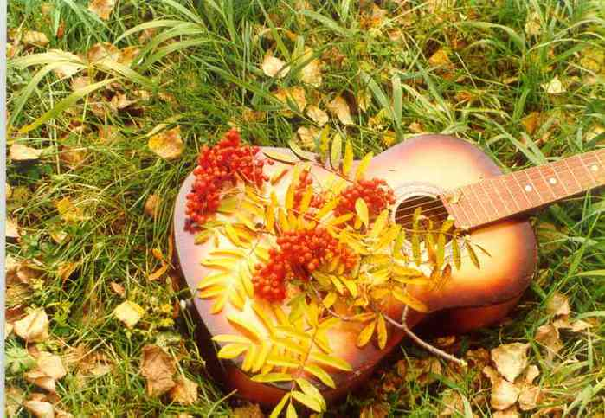
«Быть может, нежный звон гитары развеет грусть былого дня…»
ИИЦ – Научная библиотека представляет
виртуальную выставку об авторской песне

Slide 2
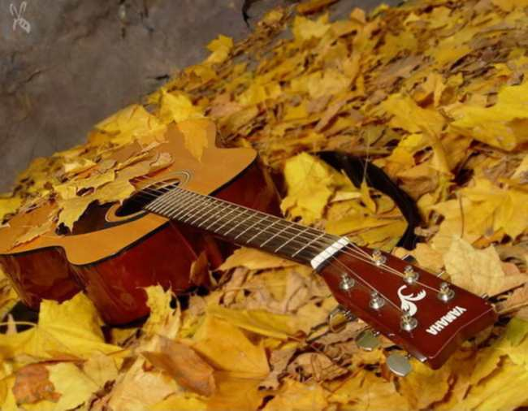
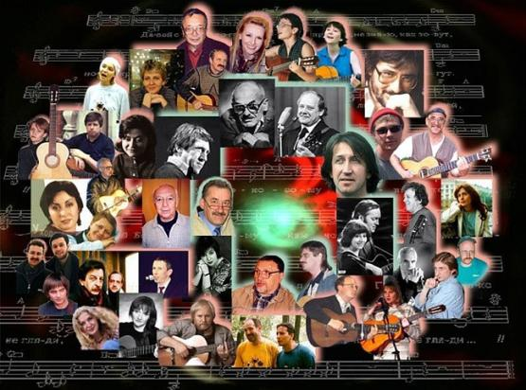
Авторская, или бардовская, песня – огромный пласт российской культуры. У авторской песни много поклонников потому, что ее слова и мелодия, как правило, задевают за живое. Такая песня обычно исполняется самим автором в сопровождении музыкального инструмента, чаще всего – гитары.

Slide 3
Личностное начало пронизывает любую авторскую песню, определяя в ней всё: содержание, манеру исполнения, характер лирического героя, сценический образ автора. Поэтому авторская песня – искусство глубоко интимное, исповедальное. По словам Булата Окуджавы , бардовская песня – «думающая песня для думающих людей».

Slide 4
Авторская песня , как феномен нашей культуры, возникла в середине 1950-х годов. Тогда это были лишь слабые ростки, которые к «оттепели» 60-х мощно взошли. Практически все, не только интеллигенция, едва услышав, вдруг разом запели Окуджаву, Высоцкого, Галича, Визбора, Кима, Новеллу Матвееву.

Slide 5
С кем сравнить Окуджаву?
Не с кем. Темы практически всех его негромких песен – доброта, честность, любовь, милосердие.
Булат сам провозгласил себя «дежурным» по оттепели 1960-х: «Я дежурный по апрелю». По
сути, он стал её музыкально-поэтическим зеркалом. Окуджава «прогремел» потому, что помимо огромного таланта, в своих стихах и песнях обращался не ко всем, а к личности, к каждому в отдельности. А также потому, что темой его поэзии стала обыденная, повседневная жизнь.

Slide 6
Неистов и упрям,
гори, огонь, гори.
На смену декабрям приходят январи.
Нам все дано сполна – и радости, и смех, одна на всех луна, весна одна на всех.
Слова этой первой «Студенческой песни» знают все. Она
была написана в 1946 году в актовом зале Тбилисского университета, где Булат подбирал на фортепиано мелодию
к написанным ранее стихам..
«Гитара появилась через десять лет. Меня научили трём аккордам, и зародились мелодии. К какому-то стихотворению я придумал музыку, потом ещё к одному, потом ещё…»
Б. Окуджава

Slide 7
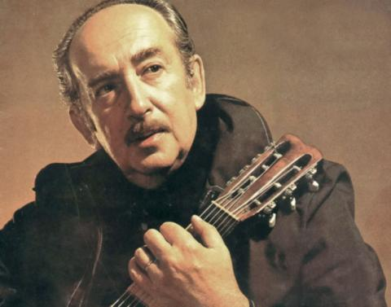
«Все мы вышли из
Галича, как из
гоголевской «Шинели».
Владимир Высоцкий
Александр Галич …
Этот «советский барин», купавшийся в деньгах, заработанных на просоветских пьесах, общавшийся с лучшими советскими режиссерами, актерами, писателями вдруг от скуки ради начал сочинять бардовские песни. В чем причина таких поразительных перемен? Всякая дисгармония вызывала в нем мучительное страдание. В 1960-е годы творчество Галича становится противоречивым: его драматургия – пьесы о коммунистах-героях и киносценарии о чекистах; и одновременно гневная печаль пронзительных и саркастических песен.

Slide 8
Первые песни сатирического цикла появляются в 1962 году : «Старательский вальсок», «У лошади была грудная жаба», «Ночной дозор» и другие. Слава Галича-барда растет, словно снежный ком. В марте 1968 года Галич принимает участие в фестивале песенной поэзии в новосибирском Академгородке – «Бард-68», где исполняет : «Промолчи – попадешь в палачи…»,
«Памяти Бориса Пастернака»:
Разобрали венки на веники,
На полчасика погрустнели...
Как гордимся мы, современники,
Что он умер в своей постели!
Галичу вручили приз и почетную грамоту Сибирского отделения АН СССР, где было написано: «Мы восхищаемся не только вашим талантом, но вашим мужеством».

Slide 9
В августе 1968 года после ввода советских войск в Чехословакию Галич сочиняет еще одну не менее «антисоветскую» песню – «Петербургский романс». Из-за этой песни Галича вызвали на секретариат Союза писателей и сделали первое предупреждение.
Но Галич продолжал писать и исполнять свои песни, которые расходились по стране в магнитофонных записях.
И в начале 70-х на заседании Политбюро был поднят вопрос об «антисоветских» песнях Галича.

Slide 10
Сам Галич к тому времени понял, что мирного сосуществования с советской властью у него не получится:
Я выбираю Свободу –
Пускай груба и ряба,
А вы валяйте, по капле
Выдавливайте раба!
В декабре 1971 Галича исключили из Союза писателей СССР, а через полтора месяца – из Союза кинематографистов. В театрах страны снимают с репертуара его пьесы, замораживается производство фильмов. А в 1974 году вынуждают покинуть страну:
Я вышел на поиски Бога:
В предгорье уже рассвело. А нужно мне было немного –
Две пригоршни глины всего.

Slide 11
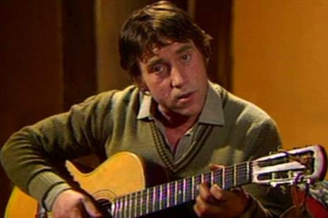
Я освещён, доступен всем глазам.
Чего мне ждать: затишья или бури?
Я к микрофону встал, как к образам, Нет-нет, сегодня точно – к амбразуре.
Владимир Высоцкий
При жизни его официально не печатали. Полузапретная личность. А сегодня у него наибольшая среди всех бардов фонотека записей. Гражданским нервом его творчества была правдивость. Это был человек, богато одаренный чувством юмора, и целые циклы лукавых и распотешных песен создал он одновременно с теми, которые окрашены в трагические тона.

Slide 12
Сам Высоцкий с абсолютной точностью определил суть и смысл своего творчества:
«Песни я пишу на разные сюжеты. У меня есть серии песен на военную тему, спортивные, сказочные, лирические. А тема моих песен одна – жизнь».
Писать песни он начал еще будучи студентом, но исполнять на публику только в театре на Таганке. Он сочиняет в этот период свои военные песни: «Братские могилы», «Высота», «Падали звезды» и др.
В фильме «Вертикаль» (1967) песни Высоцкого впервые прозвучали на всю страну . В этом же году фирма «Мелодия» выпустила гибкую пластинку с песнями из этого фильма : «Песня о друге», «К вершине», «Прощание с горами», «Военная песня».

Slide 13
«…Очень точное название его книги «Нерв», потому что Высоцкий был поющим нервом нашей эпохи, необыкновенно точно чувствующим вибрацию нашего времени».
Евгений Евтушенко
Во время съемок фильма «Хозяин тайги» (1968) Высоцкий пережил свою «болдинскую осень», он написал песни «Охота на волков», «Банька по-белому». С 1972 года Высоцкий колесит с концертами по стране, на всех концертах в залах «битком». Он пишет серию песен : «Кони привередливые», «Канатоходец», «Мы вращаем землю» и др.
1973 год стал пиком концертной деятельности – Высоцкий дал более 70 концертов по всей стране. Сочинил около
60 песен. Однако в СССР Высоцкий как певец официально не признавался и подвергался гонениям. Чем больше создавалось запретов, тем сильнее его любили.

Slide 14
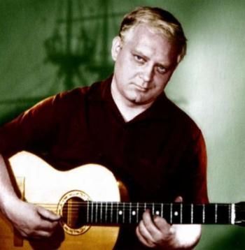
И сама по себе не играет гитара
А дана человеку как голос души…
Юрий Визбор
Юрий Визбор, один из основоположников жанра авторской песни, у поколения «шестидесятников» имел непререкаемый авторитет, впрочем, как и у молодежи 70-х, 80-х.
А начинал он как автор студенческой песни:
Вот дымный берег юности моей, И гавань встреч, и порт ночных утрат, Вот перекресток ста пятнадцати морей, Охотный ряд, Охотный ряд.

Slide 15
В 50-е годы Визбор написал около пятидесяти песен : «Карельский вальс», «Синие горы» и др., в 60-е – около сотни, среди которых знаменитейшие «Домбайский вальс», «Ты у меня одна», «Три минуты тишины».Никто из бардов не сделал так много для распространения и пропаганды жанра, как Юрий Визбор: песни многих авторов звучали и в его радиопередачах на волнах радиостанции «Юность», где он работал в качестве журналиста, и на гибких звуковых страницах журнала «Кругозор», его собственные песни вошли во многие кинофильмы, аудитория слушателей его концертов исчисляется сотнями тысяч.
Без него долгое время не обходился ни один Грушинский фестиваль, ему не раз приходилось открывать в разных городах клубы самодеятельной песни.

Slide 16
В 1970-е, 80-е годы характер песен Визбора несколько меняется, озорство
и романтика отступает, появляются песни-размышления, глубоко философские, такие как «Сорокалетье», «Сретенский двор»,«Ночная дорога», :
Не верь разлукам, старина, их круг Лишь сон, ей-богу, Придут другие времена, мой друг, Ты верь в дорогу. Нет дороге окончанья, есть зато ее итог, Дороги трудны, но хуже без дорог.
«Визбор – певец нормы, он не поучает, не кричит, он с усталой улыбкой просит. Визбор мог стать нашим Синатрой».
Дмитрий Богачев –
продюсер «Песен века».

Slide 17
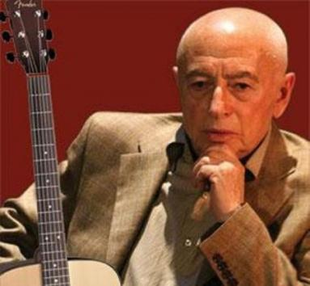
Когда на сердце тяжесть
И холодно в груди,
К ступеням Эрмитажа
Ты в сумерки приди,
Где без питья и хлеба,
Забытые в веках,
Атланты держат небо
На каменных руках.
Это слова из песни Александра Городницкого «Атланты», которая стала его визитной карточкой. Городницкий – ученый-океанолог, автор более 230 научных трудов. Немногим бардам выпало на долю столько странствий, как Городницкому. Работая после окончания института на Крайнем Севере, в тайге у костров поисковых партий услышал незнакомые прежде песни. Именно тогда появились его первые песни : «Перекаты», «На материк», «Снег», «Кожаные куртки» и другие.

Slide 18
Песни Городницкого вошли в сборник «Песни нашего века», а это и есть признание их популярности.
«Главное, они уже считаются народными, и сбылась моя давняя
мечта – стать безымянной частью народного творчества». (Городницкий)
В его песнях мыслительность, философичность – такое качество, которое порождено контекстом высоких образцов культуры,
окружавших с детства поэта, ленинградца:
Над Канадой небо синее,
меж берез дожди косые. Хоть похоже на Россию,
только все же не Россия.

Slide 19
Песни Клячкина очень интересны и совершенно уникальны. Мелодии его песен фантастически оригинальны. Вторая особенность его песен – это полное отсутствие сюжета или же схематичность. Это квинтэссенция настроения, чувства, ощущения чего-либо. У Клячкина есть песни шуточные, сатирические, детские, романсы, но самые непревзойденные песни-этюды: «Псков», «Валаам», «Осенняя песня»,
«Песня об утреннем городе»:
Этот город - он на вид угрюм, Краски Севера - полутона, Этот город - он тяжелодум, Реки в камень он запеленал.

Slide 20
Путь Клячкина был очень нелегким.
Ему столько досталось от властей , худсовета, прессы.
После выхода на экраны кинофильма «Баллада о солдате» (1963) мгновенно стала очень популярной песня Клячкина, «Не гляди назад», написанная на музыку М. Зива из этого кинофильма :
Не гляди назад, не гляди - Просто имена переставь. Спят в твоих глазах, спят дожди, - Ты не для меня их оставь. Перевесь подальше ключи, Адрес поменяй, поменяй! А теперь подольше молчи - Это для меня.

Slide 21
«Без Евгения Клячкина невозможно представить песенную культуру нашей страны. В 60-80 годы песни Е.Клячкина звучали повсюду. Евгений говорил то, что думал. Многие его песни вызывали недовольство в силу разных причин. А с начала 70-х после публичного исполнения таких песен как «Прощание с Родиной», «Предупредительная песня», выход на сцену для Евгения был окончательно закрыт. Выступать вновь он начал только после 1985 года».
Юрий Кукин

Slide 22
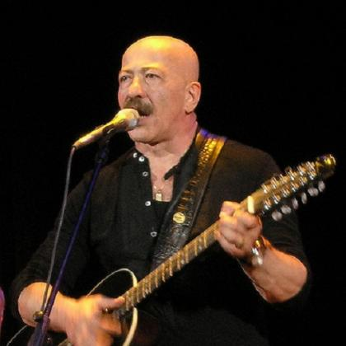
Все любители песни знают «Глухарей», «Вальс-бостон», «Черный тюльпан», а также романтический «одесский» песенный цикл Александра Розенбаума. В своем творчестве он соединяет практически несоединимое: сугубо «мужские», «силовые» песни и предельно лирические, например, тот же петербургский песенный цикл.
Как произошло, что врач-реаниматолог Розенбаум начал выступать с песнями? Вначале он играл в ВИА военного института, потом его пригласил к себе Альберт Асадуллин, и пришлось сделать выбор – Розенбаум начал работать в рок-группе «Пульс».

Slide 23
Характерная черта выступлений Розенбаума — эффектная игра на двенадцатиструнной гитаре, обязательно с использованием спаренных металлических струн, придающих инструменту яркое, тембрально насыщенное звучание. Стихи Розенбаума изобилуют специфической лексикой (технической, охотничьей, воинской, тюремной и т. д.). В течение своей карьеры наибольшую популярность Розенбаум снискал в 1985—1990 годах как певец «афганской» и петербургской темы. После распада СССР в творчестве Розенбаума появились иудейские, израильские мотивы. Розенбаум обладает сильным мужественным голосом баритональной природы, сценическим обаянием и притягательностью.
«Без Евгения Клячкина невозможно представить песенную культуру нашей страны. В 60-80 годы песни Е.Клячкина звучали повсюду. Евгений говорил то, что думал. Многие его песни вызывали недовольство в силу разных причин. А с начала 70-х после публичного исполнения таких песен как «Прощание с Родиной», «Предупредительная песня» выход на сцену для Евгения был окончательно закрыт. Выступать вновь он начал только после 1985 года».
Юрий Кукин

Slide 24
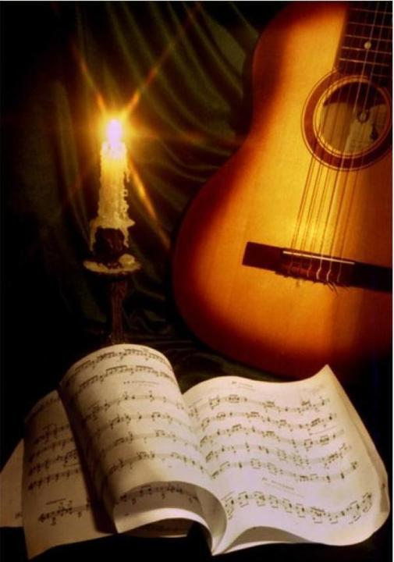
Жанр авторской песни раскрыл великое множество абсолютно не похожих друг на друга талантов и индивидуальностей. Каждый из наших «больших» бардов создал свой могучий песенный и душевный мир.

Slide 25
СПИСОК ИСПОЛЬЗОВАННОЙ ЛИТЕРАТУРЫ
Андреев, Ю. А. Наша авторская [Текст] : История, теория и современное состояние самодеятельной песни / Ю. А. Андреев. – М. : Мол. Гвардия, 1991. – 270 с.
Визбор, Ю. Верю в семиструнную гитару [Текст] / Сост. А. Азаров. – М. : Аргус. 1996. – 416 с.
Возьмемся за руки, друзья [Текст] / Сост. Л. П. Беленький. – М. : Молодая гвардия, 1990. – 447 с.
Высоцкий, В. Стихи и песни [Текст] / В. Высоцкий. – М. : Искусство, 1988. – 256 с.
Истомин, С. Самые знаменитые барды России [Текст] / С. Истомин. – М. : Вече, 2001. – 416 с.
Клячкин, Е. И. Живы, покуда любимы! [Текст] : Песни. Воспоминания о Е. Клячкине / Сост. А. Левитан. – СПб. : Лань, 2000. – 656 с.
Когда мы были молодые [Ноты] : Песни бардов / Ред. Н. Д. Толстой. – СПб. : Композитор, 2005. – 390 с.
Люди идут по свету [Ноты] / Сост. Л. Беленький. – М. : Советский композитор, 1989. – 95 с.
Люди идут по свету [Текст] / Сост. Л. П. Беленький. – М. : Физкультура и спорт, 1989. – 399 с.
Наполним музыкой сердца [Текст] : Антология авторской песни / Сост. Р. Шипов. – М. : Советский композитор, 1989. – 252 с.
Песни Булата Окуджавы [Текст] / Сост. Л. Шилов. – М. : Музыка, 1989. – 224 с.
Песни Владимира Высоцкого [Ноты] / тех. ред. Т.И. Кий. – СПб. : Композитор, 2005. – 55 с.
Поют барды [Ноты] / Сост.С. Ильин. – Л. : Музыка, 1990. – 79 с.
Розенбаум, А. «Время жить и помнить. Время петь» [Ноты] / А. Розенбаум. – СПб. : Композитор, 1991. – 48 с.
Среди нехоженых дорог одна – моя [Текст] / Сост. Л. П. Беленький. – М. : Профиздат, 1989. – 440 с.
Старые песни [Ноты] / Ред. Е. Щербакова. – Свердловск : Старт, 1991. – 71 с.
Юрий Визбор. Песни [Ноты] / Сост. С. Никитин. – М. : Советский композитор, 1989. – 71 с.

